Slide 1

2022西安交通大学小学期计算机应用能力实训（Arduino项目）
任课教师：
郝宽宽

Slide 2
实验5：红绿灯
用红色、绿色和黄色的LED发光二极管模拟交通灯。
红灯5秒，黄灯3，绿灯5秒，亮灯的顺序为红->黄->绿。

Slide 3
数码管
数码管是一种半导体发光器件，其基本单元是发光二极管。
数码管按段数分为七段数码管和八段数码管，八段数码管比七段数码管多一个发光二极管单元（多一个小数点显示）。
按发光二极管单元连接方式分为共阳极数码管和共阴极数码管。

Slide 4
共阳极数码管
共阳数码管是指将所有发光二极管的阳极接到一起形成公共阳极(COM)的数码管。
共阳数码管在应用时应将公共极COM 接到+5V，当某一字段发光二极管的阴极为低电平时，相应字段就点亮。
当某一字段的阴极为高电平时，相应字段就不亮。

Slide 5
共阴极数码管
共阴数码管是指将所有发光二极管的阴极接到一起形成公共阴极(COM)的数码管。
共阴数码管在应用时应将公共极COM 接到地线GND 上，当某一字段发光二极管的阳极为高电平时，相应字段就点亮。
当某一字段的阳极为低电平时，相应字段就不亮。

Slide 6
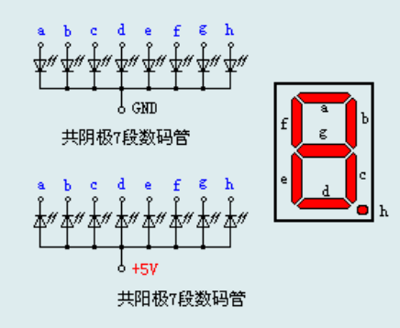
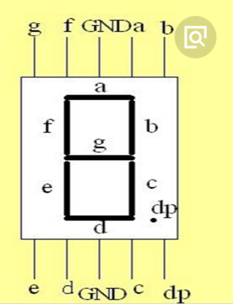
数码管
原理图
实物图

Slide 7
实验6：显示数字
a~g加限流电阻。
判断数码管是共阴极还是共阳极。
实验器材
arduino板子
USB下载线
面包板及跳线若干
1位数码管
电阻数个

Slide 8
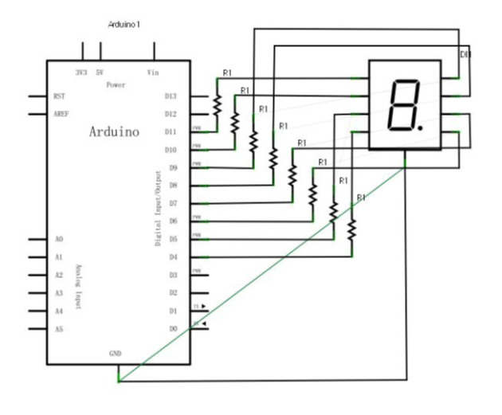

Slide 9
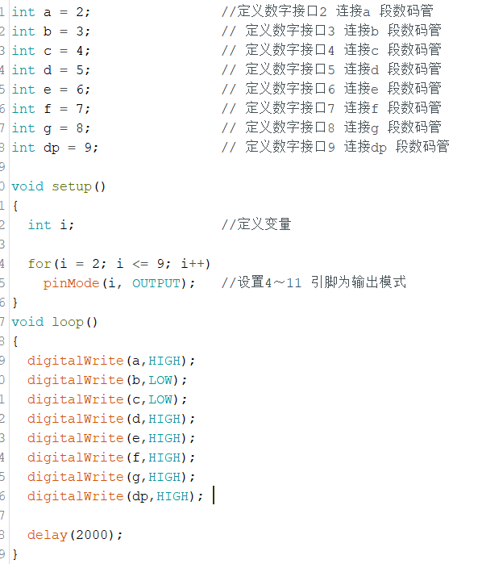

Slide 10
实验7：秒表显示
仍采用上个实验电路。
指定时间间隔，给数码管中的7个不同的晶体管，设置（高电平或低电平）。
假设数码管是共阳极，则
0xc0 = 1100 0000---->0(hg为高电平)
0xf9 = 1111 1001---->1 (bc为低电平)
0xa4 = 1010 0100---->2 (abged为低电平)
0xb0 = 1011 0000---->3(abgcd为低电平)
0x99 = 1001 1001---->4(fgbc为低电平)
0x92 = 1001 0010---->5(afgcd为低电平)
0x82 = 1000 0010---->6(afedcg为低电平)
0xf8 = 1111 1000---->7(abc为低电平)
0x80 = 1000 0000---->8(abcdefg为低电平)
0x90 = 1001 0000---->9(afgbcd为低电平)

Slide 11
